Slide 1
FY17 Etikutbildning-
Tillbaka till grunderna

Slide 2
Introduktion
Välkommen till FY17 Etikutbildning
I år är temat för utbildningen Back to Basics - Tillbaka till grunderna
Förstå att MTS värderingar och uppförandekod är de kritiska byggstenarna i vår Affärsetik- och Complianceprogram
En öppen kultur skapar en miljö där anställda uppmanas att ställa frågor och rapportera farhågor om hur företaget bedriver verksamhet utan rädsla för repressalier
MTS uppmuntrar alla att kommunicera öppet och ärligt

Slide 3
Kursens mål
Definiera syftet med vårt Affärsetik- och Complianceprogram
Granska våra MTS-värderingar
Belysa vår uppförandekod
  Öppen kultur
  Respektfull arbetsplats
  Policy för repressalier
Fokus på antikorruptionskoncept

Slide 4
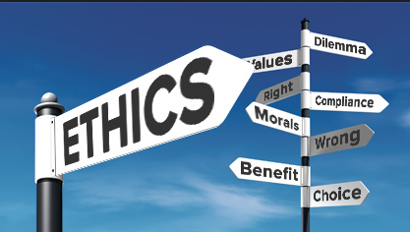
Syftet med vårt Affärsetik- och Complianceprogram
MTS Affärsetik- och Complianceprogram är utformat för att främja en organisationskultur som:
  uppmuntrar etiskt uppförande
  har ett åtagande till MTS värderingar
  är i enlighet med lagen
Notes:
Etik = Ethics
Dilemma = Dilemma
Värderingar = Values
Rätt = Right
Fel = Wrong
Överensstämmelse = Compliance
Moral = Morals
Fördel = Benefit
Val = Choice

Slide 5
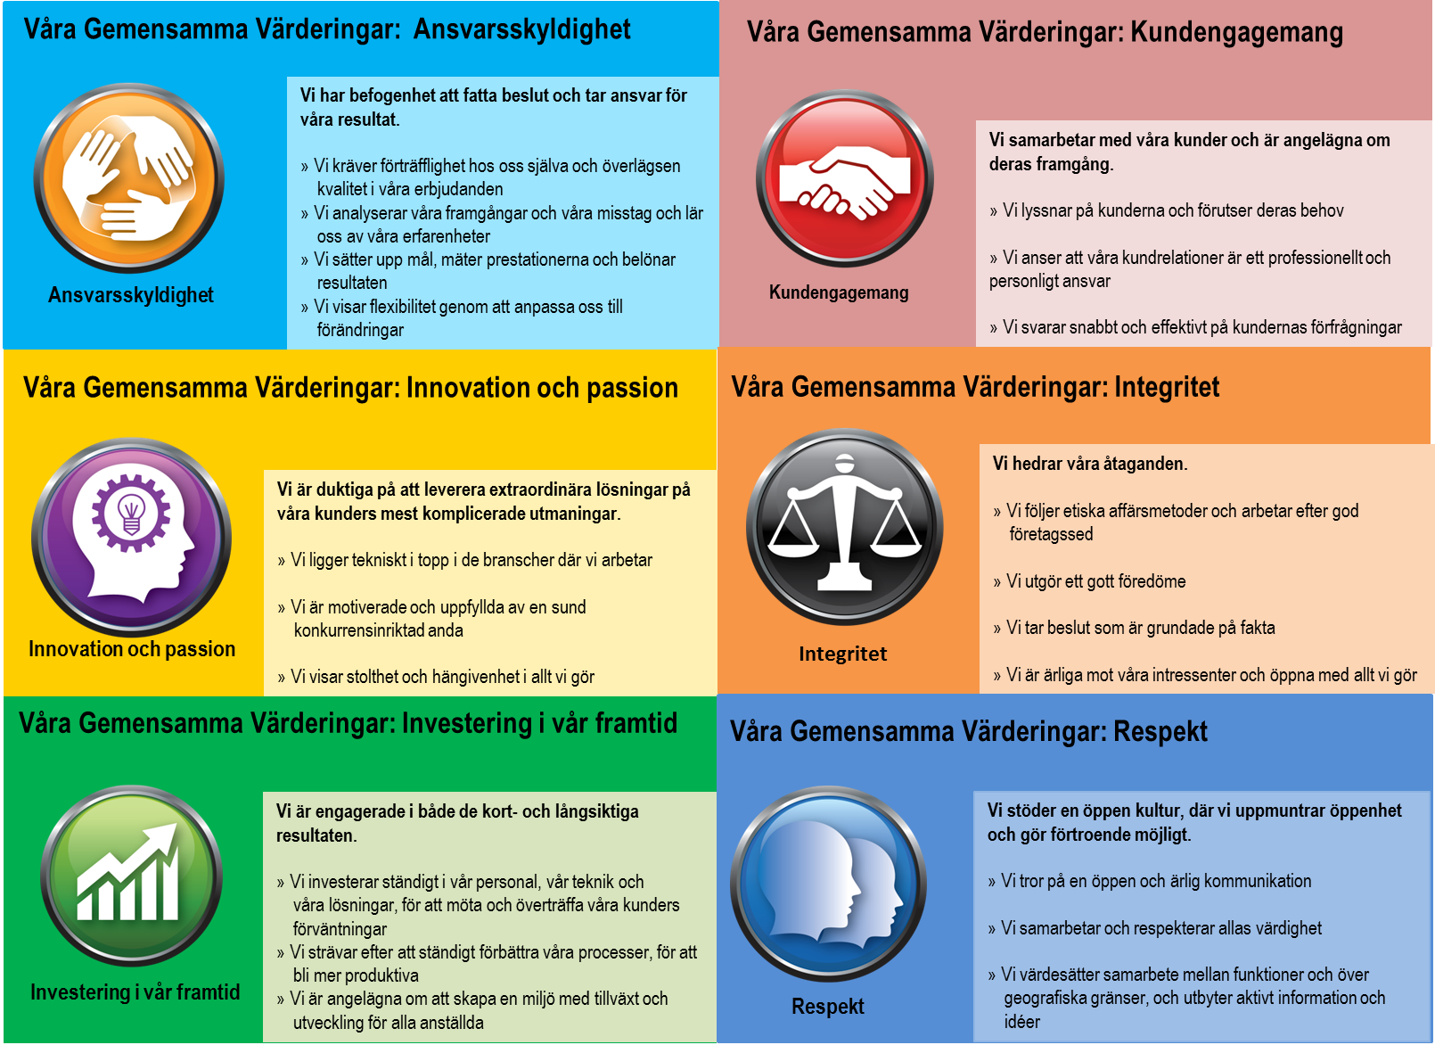
Våra kärnvärden på MTS
Våra MTS-värderingar definierar verksamhets-principer som styr organisationens interna uppförande samt dess relation med kunder, partners och aktieägare

Slide 6
MTS Globala kod för affärsetik
Vår globala kod för affärsetik bygger på MTS kärnvärden
Koden har uppdaterats och förbättringar inkluderar:
  Koden är ett interaktivt elektroniskt dokument som kan hittas på vårt intranät
  Tillagda riskområden: anställdas datasekretess, konkurrenslagstiftning, ärlig och rättvis konkurrens, produktkvalitet och säkerhet, skydd av företagets rykte, miljöanpassning, lobbying, politiska bidrag och bidrag till välgörande ändamål
  Frågor & Svar samt tips finns inbäddade I dokumentet
  Hyperlänkar är tillgängliga för ytterligare resurser
Uppförandekoden ersätter inte gott omdöme, och täcker heller inte varje situation som kan uppstå, så när du är osäker – Fråga!
I slutänden måste vårt förtroende, som det alltid har gjort, bygga på ärlighet, integritet och sunt förnuft inom var och en av oss.

Slide 7

Öppen kultur
En öppen kultur är viktig för hälsan hos företaget
  En öppen kultur reflekterar förmågan och bekvämligheten hos anställda att ställa frågor och rapportera problem
  En öppen kommunikation stödjer våra värderingar
På MTS har du flera valmöjligheter att ställa frågor och rapportera problem:
  Arbetsledare
  Human Resources / Personalavdelning
  Lokal etikkommitté
  Direktör för Business Ethics & Compliance
  Office of General Counsel
  AlertLine

Slide 8
MTS AlertLine
AlertLine drivs av en tredje part
Den som ringer har möjlighet att förbli anonym
  Vid rapporteing skapas en kod för uppföljning av frågan
  Anställda uppmanas att kontakta Alertline ofta för att se om det finns ytterligare information som de kan ge
Översättare finns tillgängliga
Frågor behandlas konfidentiellt
Anställda kan rapportera farhågor via Internet till vår Alertline
Varje enskild fråga utreds
  Utredare har fått särskild utbildning
  Utredningsprotokoll finns att följa
  Upptrappningsprocess är definierad
* Vissa kontor kan begränsa anonym åtkomst till Alertline eller etikkommitténs roll

Slide 9


Frågor om öppen kultur
Volkswagens rykte har nyligen fläckats på grund av en massiv skandal där fusk vid utsläppstest av 11 miljoner dieseldrivna bilar som sålts under de senaste åren
  Aktiepriset föll med nästan 30 procent
  VW förlorade totalt 26 miljarder $
  Återkallandekostnader och böter är på väg att bli mångmiljardbelopp
Takatas exploderande airbags orsakade åtta dödsfall och hundratals skadade
  Anställda har sagt att kvalitetsproblem uppstått på grund av trycket att möta intensiva leveransplaner
  Underlåtenhet att uppfylla tidsplaner skulle kosta Takata tusentals dollar per minut genom böter
Vad är en av de bakomliggande orsakerna till dessa skandaler?

Slide 10
Svar om öppen kultur
I vart och ett av dessa fall spelade organisationens kultur, en oförmåga att tala ut, en viktig roll i de etiska felstegen
Hälsan hos vårt företag förlitar sig på förmågan att prata öppet och föra frågor och funderingar framåt
Chefer har en särskild skyldighet när en anställd för fram en fråga som berör dem
  56 % av de anställda ser till sin närmaste chef som en modell för etiskt uppförande
  Tacka personen för att frågan tas upp med dig
  Ta hjälp av HR och Affärsetik- och Complianceavdelningen för att undersöka saken
  Följ upp om ytterligare åtgärder ska tas

Slide 11
Respektfullt arbetsklimat
Vi åtar oss att skapa och upprätthålla en arbetsplats som driver framgången hos MTS genom att arbeta tillsammans med respekt och inklusivitet.
Fördelar med en respektfull arbetsplats
  Respektfulla arbetsplatser är produktiva, givande och roliga för alla
  De är miljöer där anställda arbetar bra tillsammans och inser att:
    Beteenden och attityder påverkar andra
    Bygga på individuella styrkor och förmågor främjar en positiv arbetskraft
    Varje individ är unik och har rätt att bli behandlad med respekt och värdighet
Respektfulla arbetsplatser händer inte bara, de byggs!

Slide 12
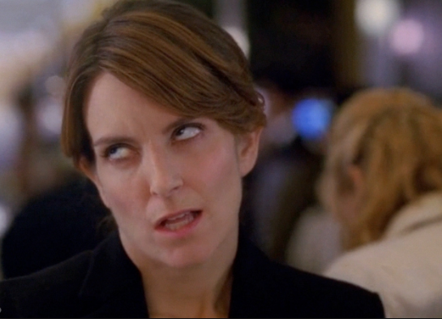
Frågor om respektfullt arbetsklimat
Tecken på respektlöshet
Rulla med ögonen
Suckande
Klicka med tungan
Tala i munnen på en kollega
Mobbning
Diskriminering
Olämplig internetanvändning
Användande av vulgärt språk
Använda tillmälen/öknamn
Vad kan du göra för att hjälpa till att bygga en respektfull arbetsmiljö?
Jag rullade just mina ögon så hårt, så jag gjorde mig illa - Tina Fey som Liz Lemon i 30Rock

Slide 13
Svar om respektfullt arbetsklimat
Hur skapar man ett respektfullt arbetsklimat
1. Fokus på andras behov och fundera på hur dina ord och handlingar kommer att påverka andra innan du talar eller agerar
2. Var saklig i din kommunikation
3. Bli en brobyggare och agera på ett sätt som skapar en inkluderande arbetsmiljö
4. Uppskatta värdet av olika åsikter för att utveckla metoder för olika situationer
5. Undvik tendenser att fastna i skvaller, klagande, eller andra former av negativitet i dagliga interaktioner
6. Se dagens svåra situationer ur ett bredare perspektiv
7. Var ett stöd för din organisation i din kommunikation både inom och utanför arbetsplatsen
8. Var ständigt uppmärksam på hur respektfull du är i din kommunikation och i ditt agerande

Slide 14
Policy för repressalier
MTS förbjuder repressalier mot någon som ställer frågor eller uttrycker oro i god tro.
Vedergällning är förbjuden enligt lag och MTS globala uppförandekod
Repressalier uppstår när en anställd drabbas av negativa åtgärder inom sin anställning (straff) för att ha rapporterat ett problem eller samarbetat i en undersökning
The Ethic Resource Center i USA har utvecklat en lista med vanliga repressalier på arbetsplatser som uppkommit till följd av rapportering av etiska överträdelser eller andra förseelser
  Utelämnas: 64 % uppger att de utestängts från beslut och arbetsuppgifter av chefer eller ledning
  Exkludering: 62 % uppger att de exkluderats av andra anställda
  Risk att förlora jobbet: 56 % uppger att de nästan förlorat sina jobb
  Ingen befordran: 55 % uppger att de förbisetts vid en lönehöjning eller befordran
  Hit The Road: 44 % uppger att de omplacerats eller har fått nya arbetsuppgifter
Vedergällning har ingen plats hos MTS som arbetsplats

Slide 15
Repressalier - vad kan du göra?
Det är färre repressalier i företag där anställda på alla nivåer delar ett engagemang för integritet
Repressalier minskar dramatiskt när toppchefer och arbetsledare gör etik till en prioriterad fråga och själva visar på etiskt uppförande
Repressalier strider mot en stark etisk kultur
Ingen organisation kan förvänta sig att anställda ska rapportera farhågor om de inte litar på att företagskulturen och processer kommer att skydda dem
Var öppen och ärlig om du känner att du har upplevt repressalier genom att tala med:
    Arbetsledare
    Human Resources / Personalavdelning
    Lokal etikkommitté
    Direktör för Business Ethics & Compliance
    Office of General Counsel
    AlertLine
REPRESSALIER

Slide 16
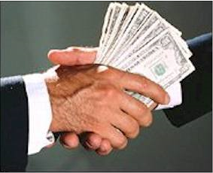
Fokus på anti-korruption
Vad är korruption?
  Korruption är missbruk av offentlig makt för privat vinning
  Korruption inkluderar mutor, utpressning, bedrägeri, lurendrejeri, maskopi och penningtvätt
Varför ska vi bry oss?
  Enligt Världsbankens beräkningar förloras mellan 1 till
  1,6 triljoner dollar globalt till olaglig verksamhet varje år
  Tillåter att brottslig verksamhet som penningtvätt, utpressning och narkotikahandel frodas
  Många länder har anti-korruptionslagar och genomdriver dem rigoröst
  Förstärkningsåtgärder utanför USA har mer än
  fördubblats sedan 2012
  MTS har två Foreign Corrupt Practices Act (FCPA)
    frivilliga upplysningar - vi vill inte ha en tredje!

Slide 17
Grundläggande begrepp för anti-korruption i USA
U.S. Foreign Corrupt Practices Act
  MTS är ett amerikanskt företag och denna lag gäller för alla våra kontor
  Två delar
    Anti-mutlag
      En muta innebär:
        Ett erbjudande, löfte eller tillstånd
        Gjort på ett korrupt sätt
        Att ge något av värde
        Till en utländsk tjänsteman
        Direkt eller indirekt
        För att få eller behålla affärer eller otillbörlig fördel
    Finansiell bokföring och registerföring
      MTS är skyldiga att föra register, som har en rimlig detaljnivå, för att spegla transaktioner för att kunna upptäcka, undvika och kontrollera obehöriga betalningar
      Skapa ett system för interna redovisningskontroller som ger rimlig säkerhet om att transaktionerna är korrekt auktoriserade

Slide 18
Globala antikorruptionskoncept
UK Bribery Act är bredare än FCPA
  Förbjuder både privata och offentliga mutor
  Straffar betalare och betalningsmottagare
  Obegränsade böter
Brasiliens lag mot korruption
  Ny lag antogs mars 2015
  Omfattar brott som begås i Brasilien av utländska företag eller tredje part som agerar åt utländska företag
Kinas lag mot korruption
  Kina förstärker sina anti-korruptionslagar
  Statliga tjänstemän är brett definierat och inkluderar anställda "engagerade i offentliga tjänster" för helt statligt ägda enheter och, i vissa fall, delvis statligt ägda enheter
Vi måste förstå relationen till våra kunder för att ta itu med anti-korruptionsproblem på lämpligt sätt
Foreign Corrupt Practice Act Policy (OGC-018) och Gifts, Business Courtesies and Sponsorship Policy (OGC-009) hanterar anti-korruption inom MTS

Slide 19

Frågor om Global anti-korruption
Du är värd för kunder inför ett slutacceptanstest i den organisation där du jobbar. En middag arrangeras för att förstärka kundrelationen MTS-personal kommer att vara närvarande och betala för måltiden.
Vad ska man tänka på när man planerar en affärsmiddag?
Affärsmiddagar

Slide 20
Svar om Global anti-korruption
Svar:
  Finns det formuleringar i avtalet som förbjuder att ge något av värde?
  Tröskeln på 100 $ för gåvor och affärsgåvor gäller inte. Måltider och underhållning är inte föremål för den monetära
  begränsningen så länge som en MTS-anställd betalar för händelsen och är närvarande, och måltiden och underhållningen inte är överdriven enligt vår Gifts, Business Courtesies and Sponsorship policy (OGC-009)
  Är kunderna utländska tjänstemän?
    Rådgör med Office of General Counsel för att säkerställa att
    vi inte har ett anti-korruptionsproblem före eventet
    Det kan finnas fall där kunden skulle behöva betala för sin egen mat för att undvika minsta föreställning om att tjänstefel begåtts
  Om du är osäker - FRÅGA!

Slide 21
Sammanfattning
Vi har gått igenom Syftet med vårt Affärsetik- och Complianceprogram där organisationskulturen främjar
  Etiskt uppförande
  Ett åtagande till MTS värderingar
  I enlighet med lagen
Vi har gått igenom våra värderingar på MTS
Våra värderingar definierar verksamhetsprinciper som styr organisationens interna uppförande
Vi har betonat vår uppförandekod
  Öppen kultur
  Respektfull arbetsplats
  Policy för repressalier
Fokuserat på anti-korruptionskoncept
  Känn din kund och vid minsta tveksamhet - Fråga!

